Slide 1


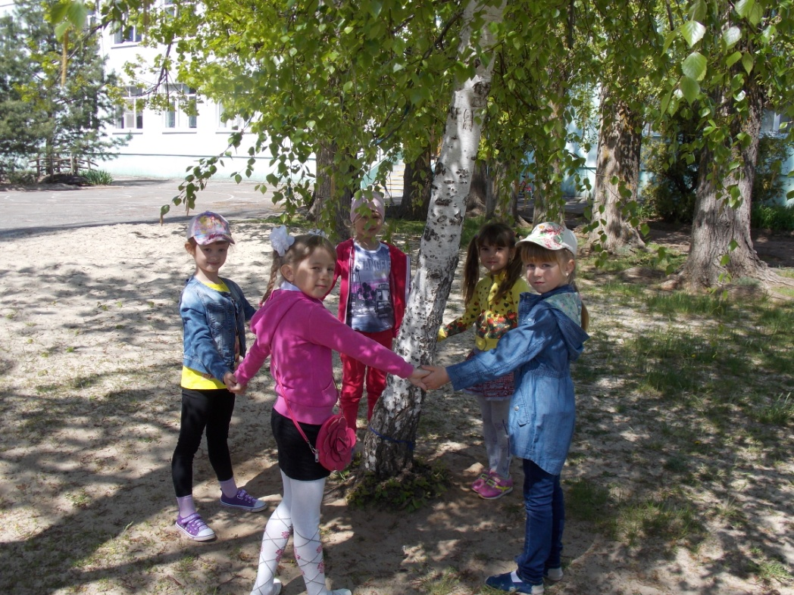
МА ДОУ «Детский сад № 14»
Тема проекта:
«Волшебный мир природы».
Выполнила воспитатель:
Корнеева О.Л.

Slide 2
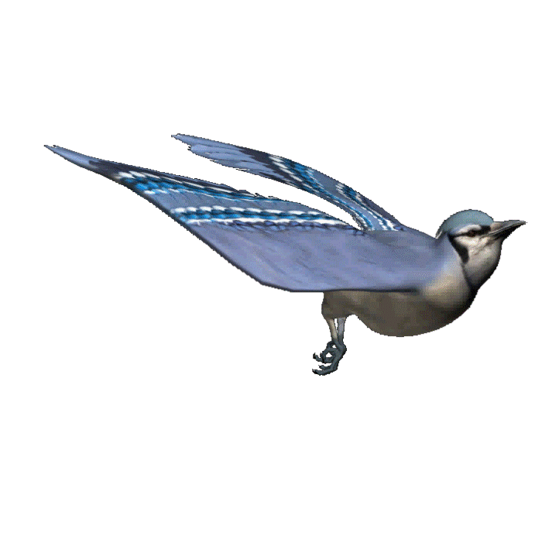


АКТУАЛЬНОСТЬ
Экологическое воспитание одно из основных направлений в системе образования, это способ воздействия на чувство детей, их сознания, взгляды и представления. Дети испытывают потребность в общение с природой. Они учатся любить природу, наблюдать, сопереживать, понимать, что наша Земля не может существовать без растений, насекомых, птиц и животных.

Slide 3
Цель:
Благоустройство и озеленение территории детского сада, создание условий для осуществления экологического и нравственного воспитания дошкольников и родителей.
Задачи:
• создание экологически благоприятной среды на территории ДОУ;
• формирование условий для эффективного экологического образования дошкольников, способствующего воспитанию экологической культуры и осознанного отношения к природе;
• содействие сотрудничеству детей и взрослых.
• осуществление трудового воспитания детей в процессе ухода за зеленными насаждениями;
.

Slide 4
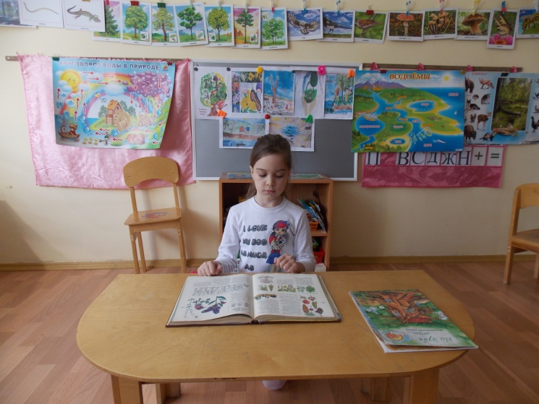
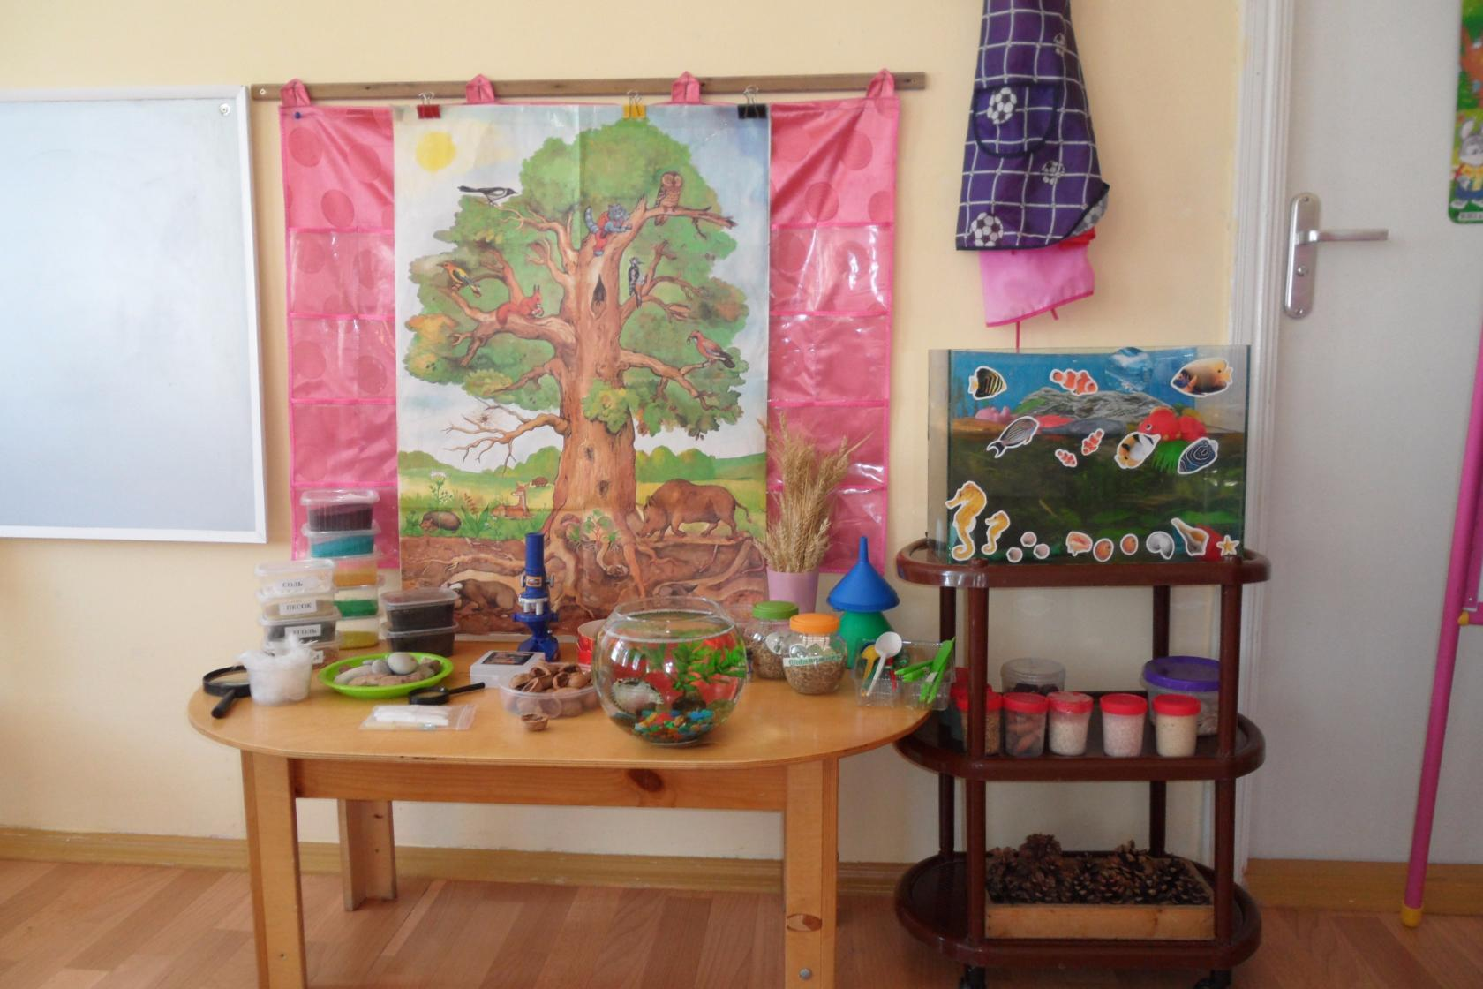
Организационный выявление проблемы, подбор материала, планирование деятельности, подбор методической литературы.
Этапы проекта
2. Реализация проекта
создание уголков в группе, практическая , экспериментальна деятельность детей.
.
3. Обобщающий
Обобщение опыта по проведенному проекту «волшебный мир природы»,оформление стенгазеты, выстовка рисунков, дорожка здоровья.

Slide 5
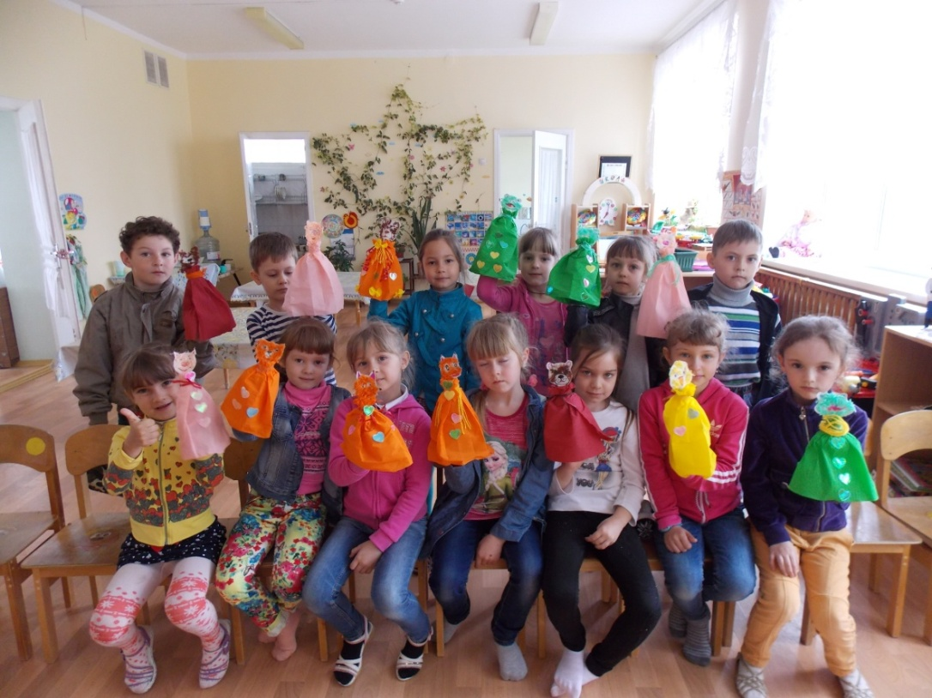
Вид проекта:
Участники проекта: дети подготовительной группы и педагоги.
По срокам реализации проект:долгосрочный(январь-май).

Slide 6
Модель взаимодействия педагога с детьми дошкольного возраста:
4.Чтение литературы, заучивание стихов, пословиц, поговорок
1.Познавательные занятия
5.Дидактические, подвижные и сюжетно-ролевые игры
2.Экскурсии на природу
3.Трудоваядеятельность в уголке природы, на участке и на огороде
6.Опытная деятельность
7.Наблюдение за растительным и животным миром, за трудом взрослых

Slide 7
ЭТАПЫ ОСУЩЕСТВЛЕНИЯ ПРОЕКТА:
1.ЭТАП
Организационный
Подбор методической и художественной литературы;
Подбор картин и картинок ;
Подбор дидактических, подвижных и сюжетно ролевых игр;
Работа с родителями по взаимодействию в рамках проекта;
Разработка занятий, определение тематики бесед;
Выбор объектов для наблюдения.

Slide 8
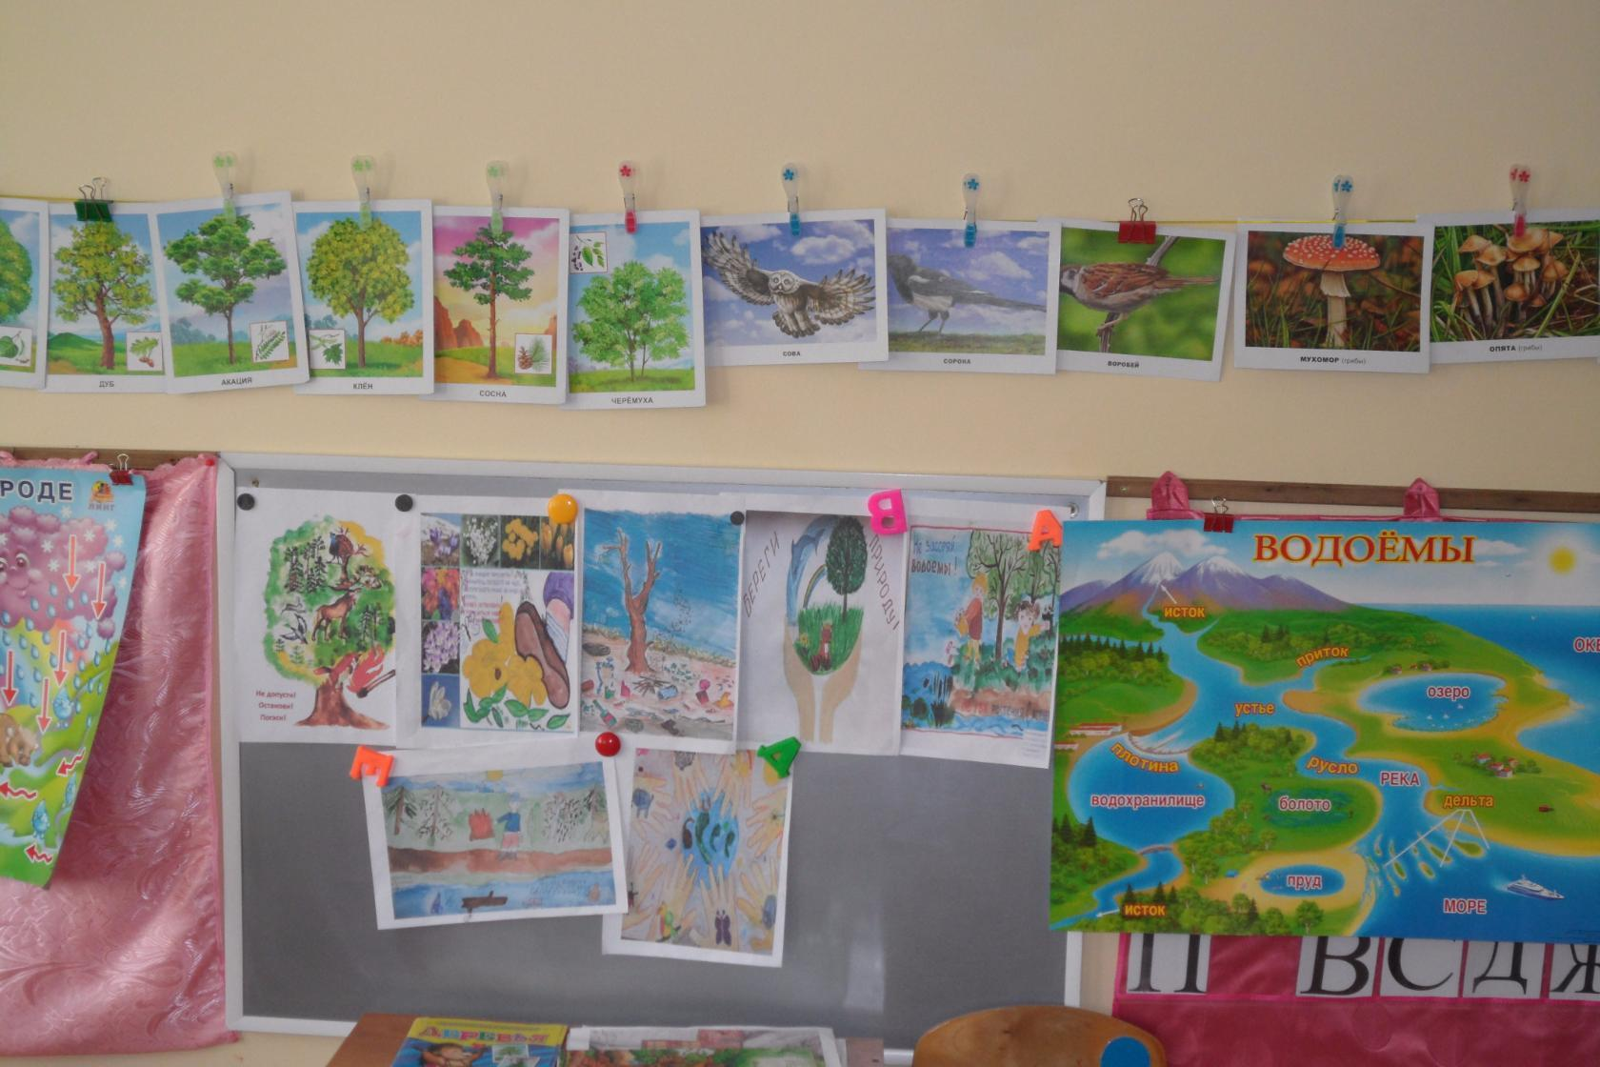

Slide 9
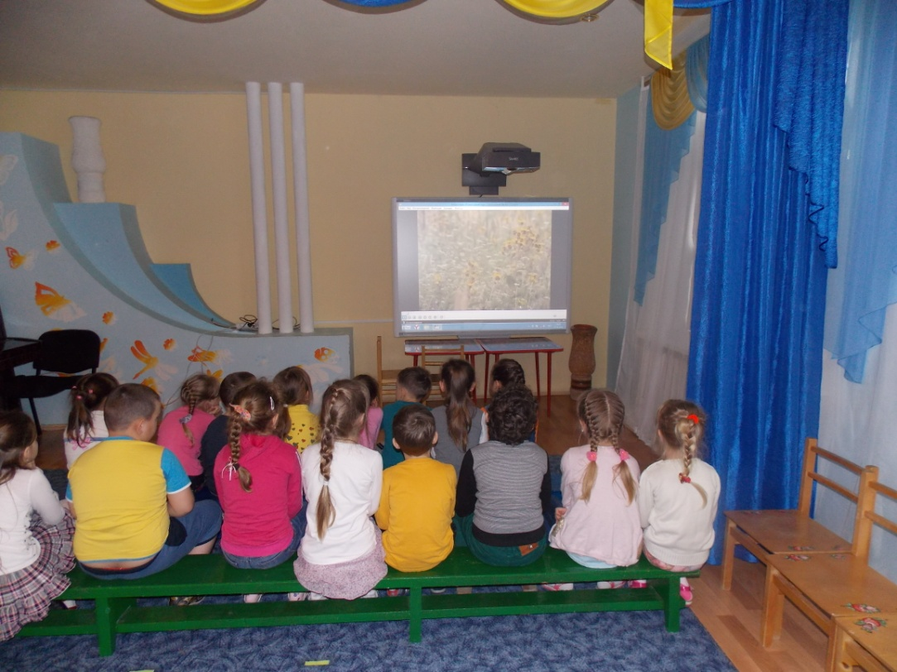
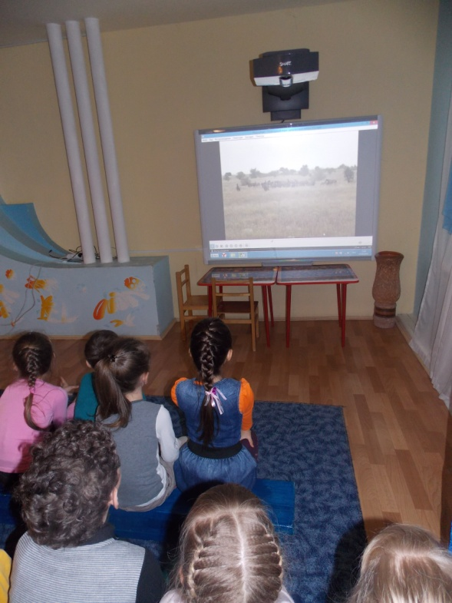
ЭТАП
Реализация проекта начиналась с изучения и рассматривания растений родного края
( просмотров видео фильмов «Цимлянские пески»; «Растительный и животный мир Пермского края»

Slide 10
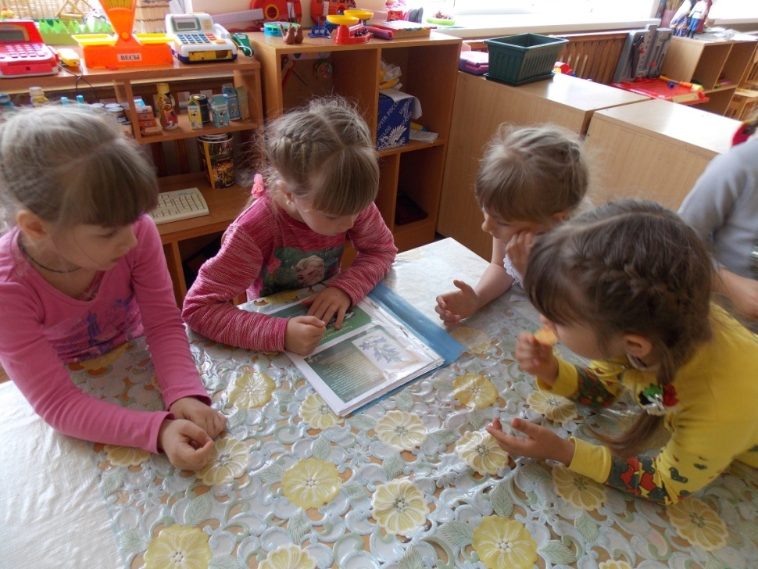

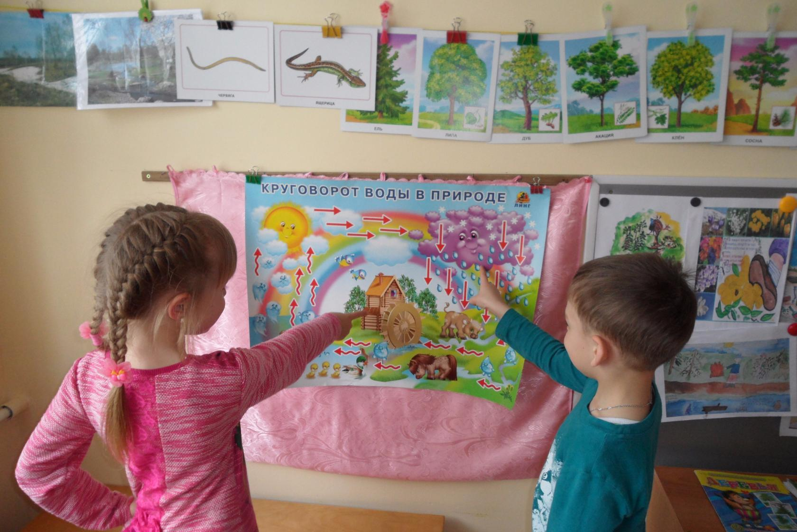
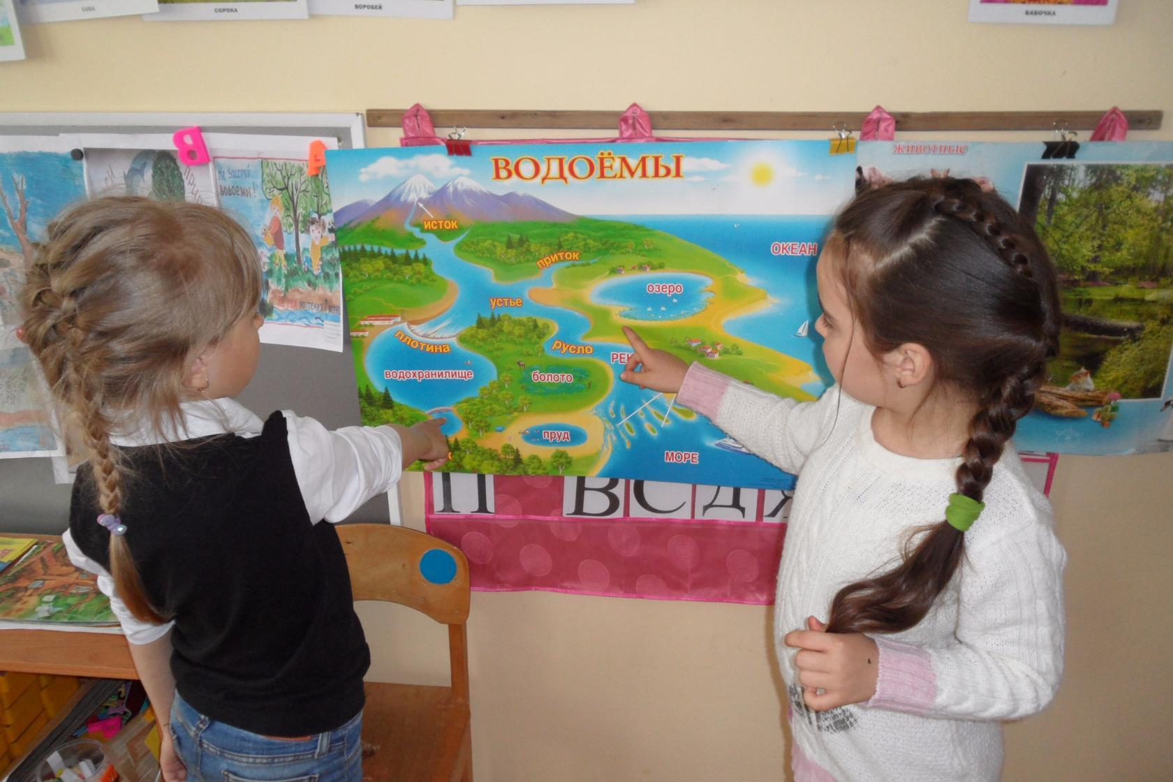

Slide 11
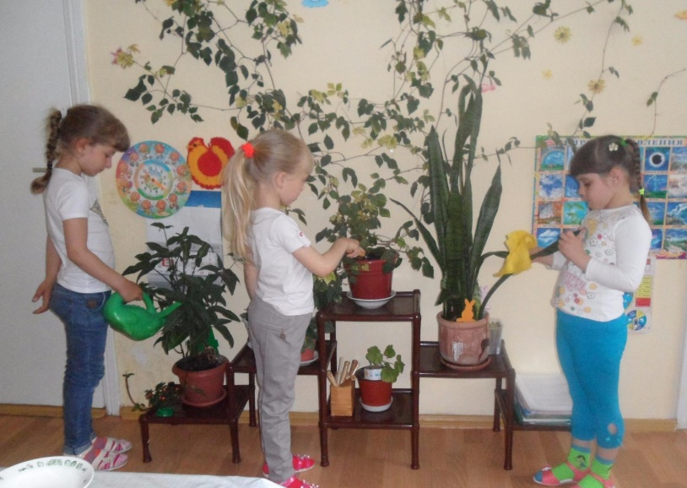
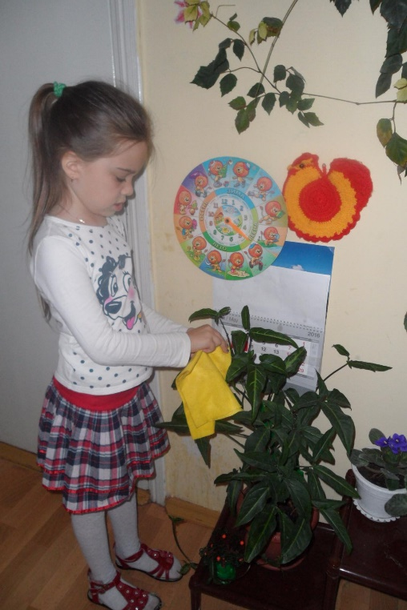
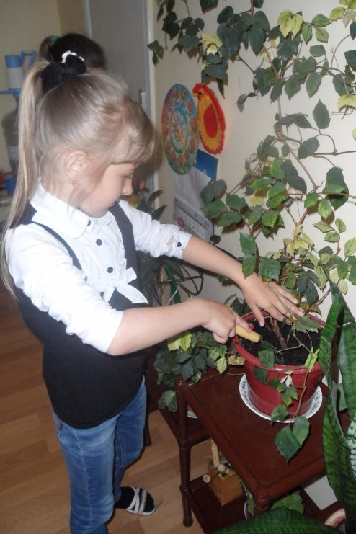
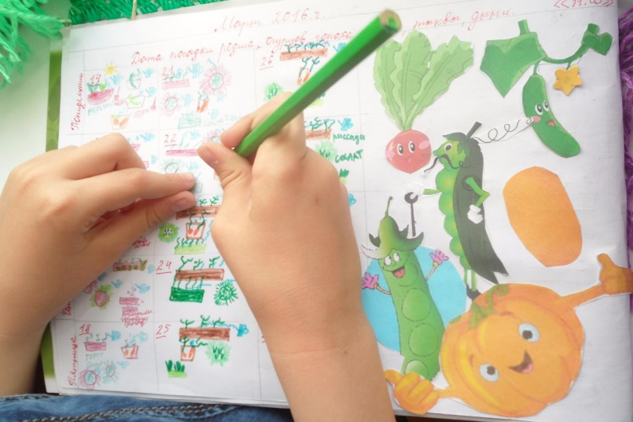
Уголок природы

Slide 12
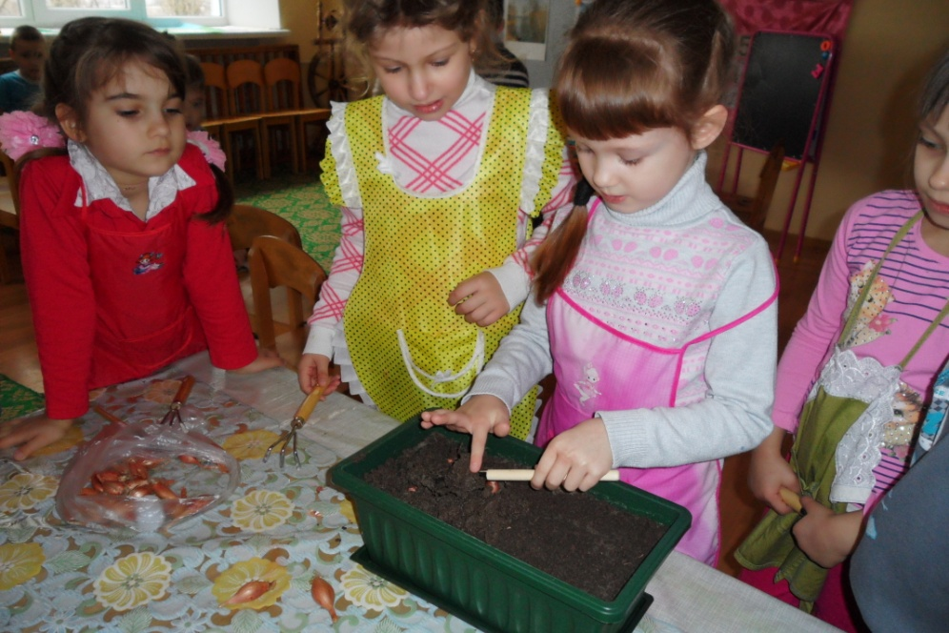
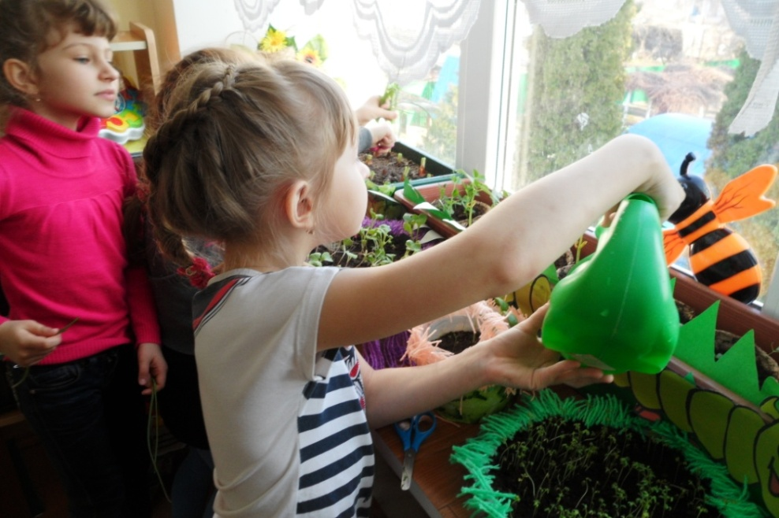
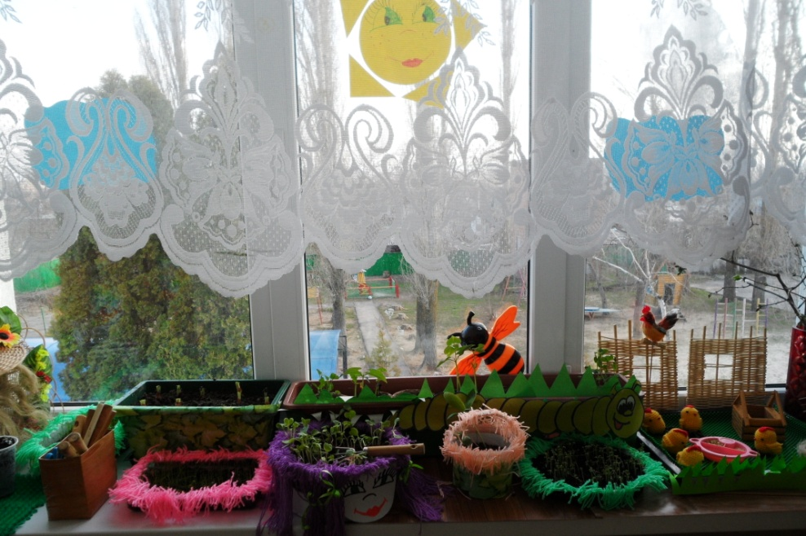
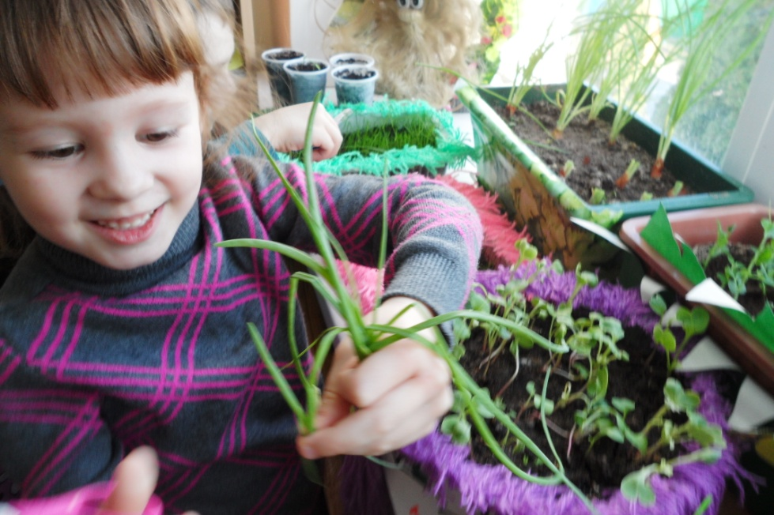
Огород на окошке

Slide 13
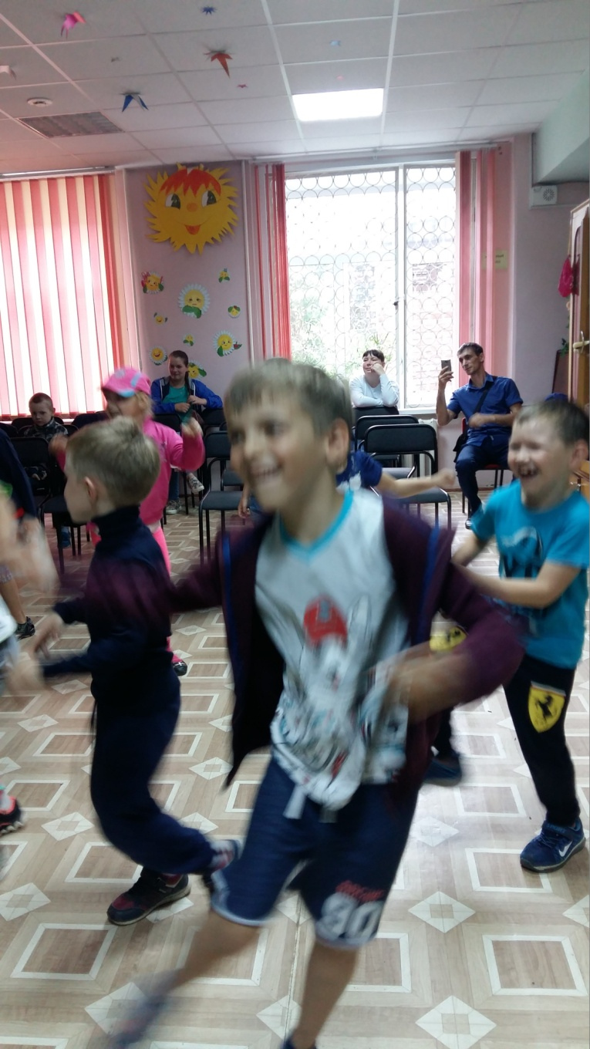
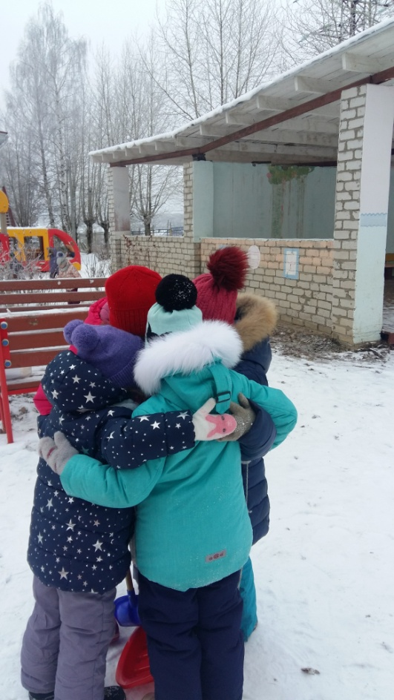
Дидактические игры: «Времена года»
«Где, что зреет?» «Птичка»
«Вопрос- ответ»
«Чудесный мешочек»

Slide 14
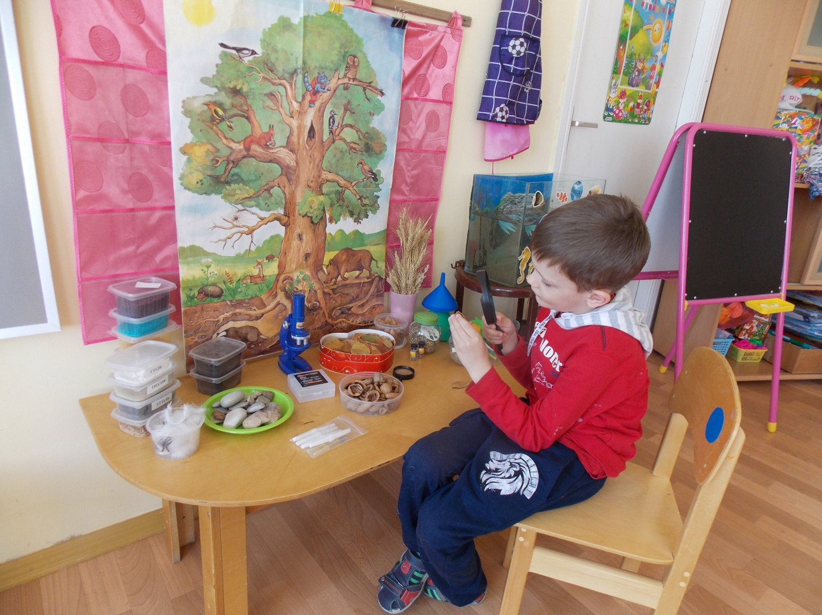
Лаборатория юного исследователя

Slide 15
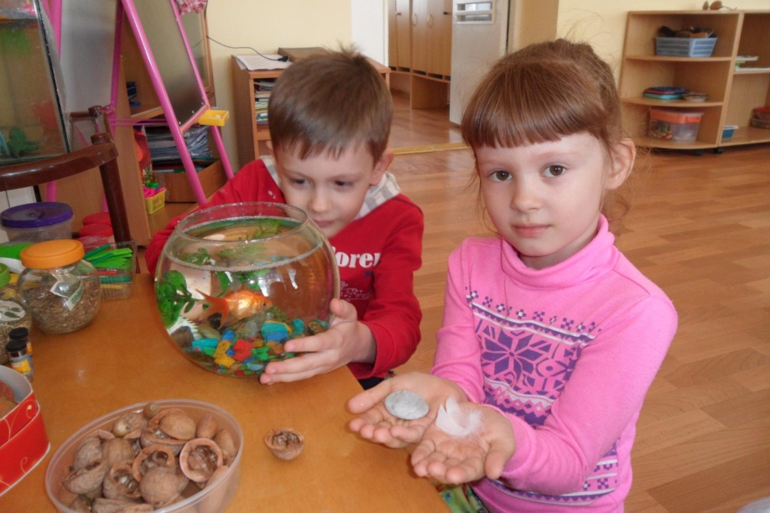
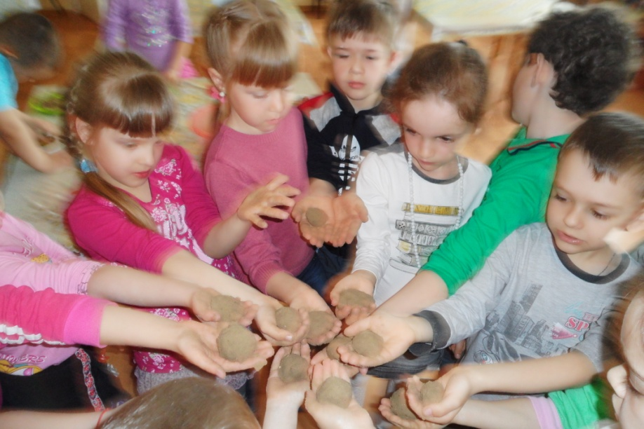
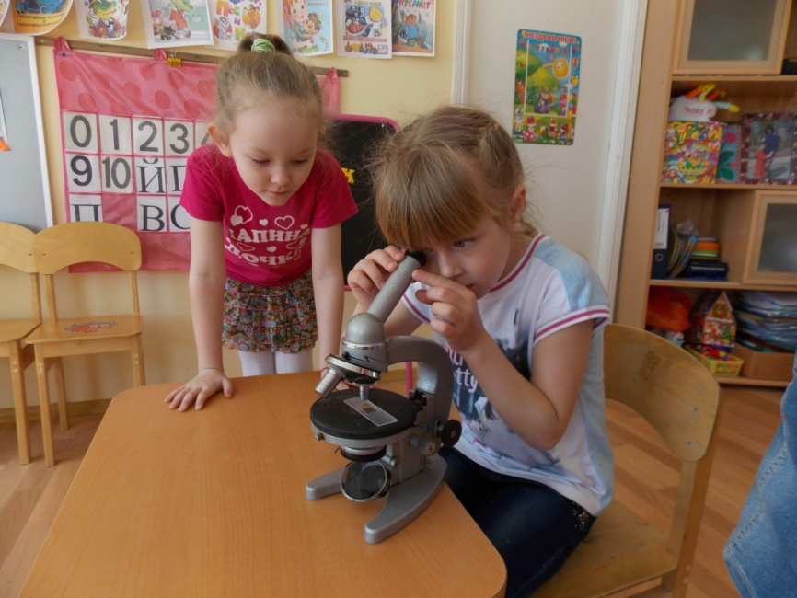
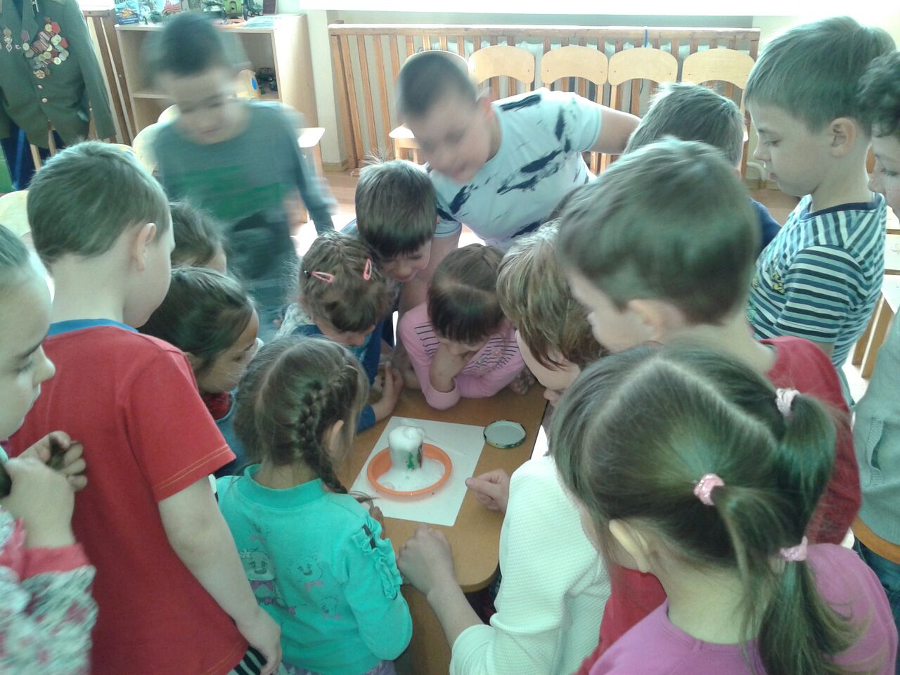
Опытно- экспериментальная деятельность
Изучение природного материала
Опыты с песком
Исследовательская деятельность
Опыт «вулкан»

Slide 16
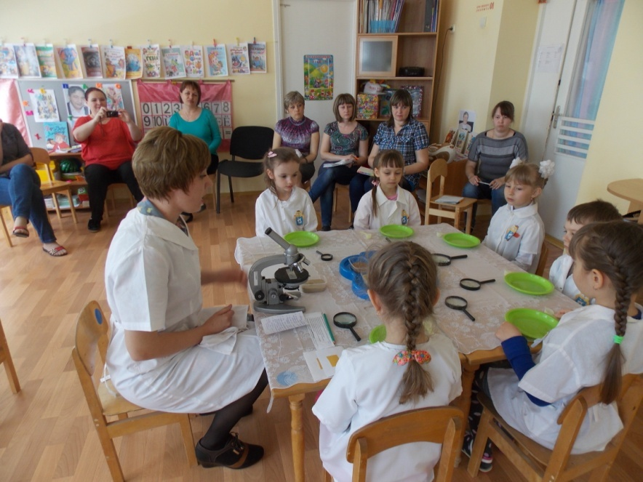
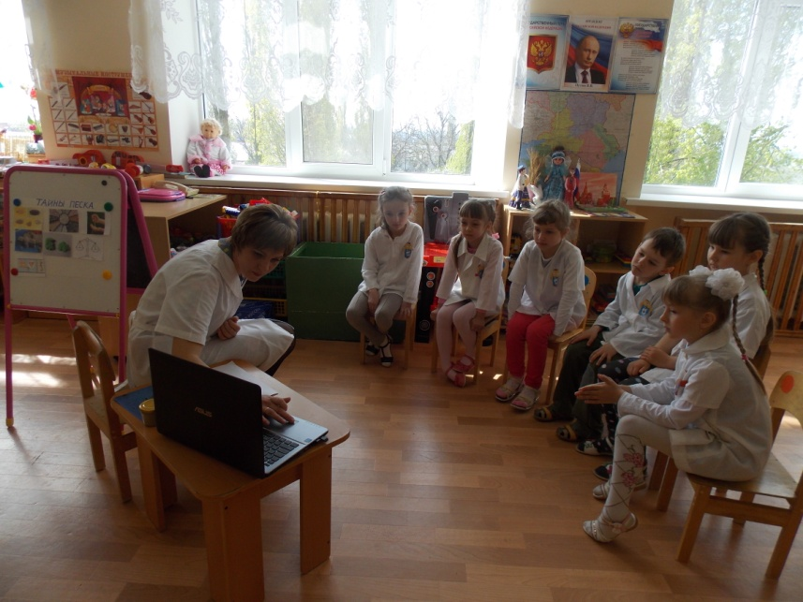
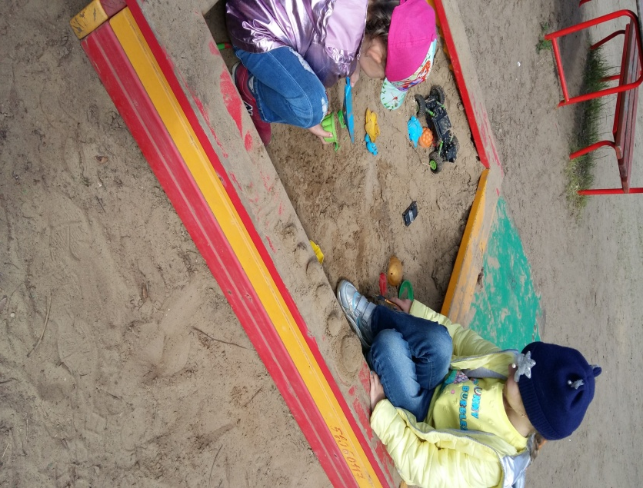
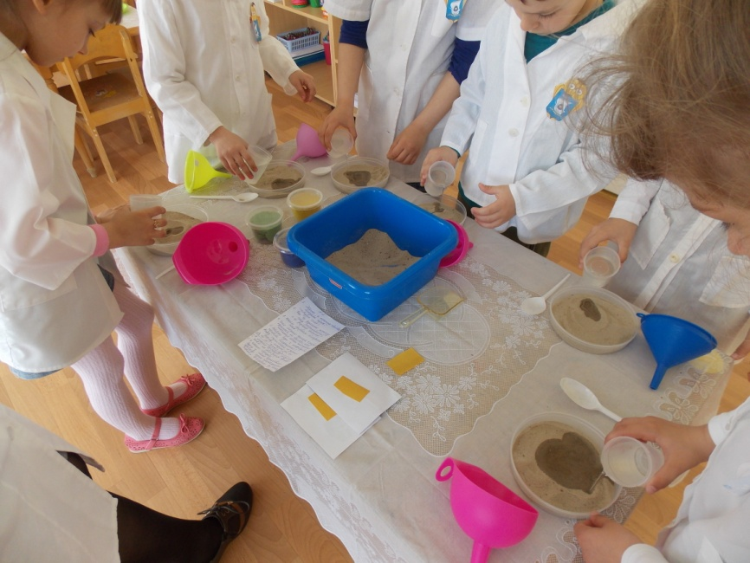
Открытое занятие «Тайна песка»

Slide 17
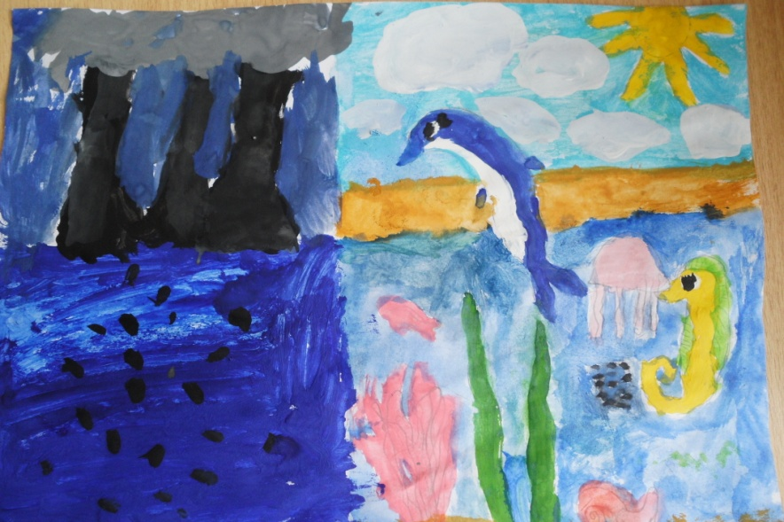
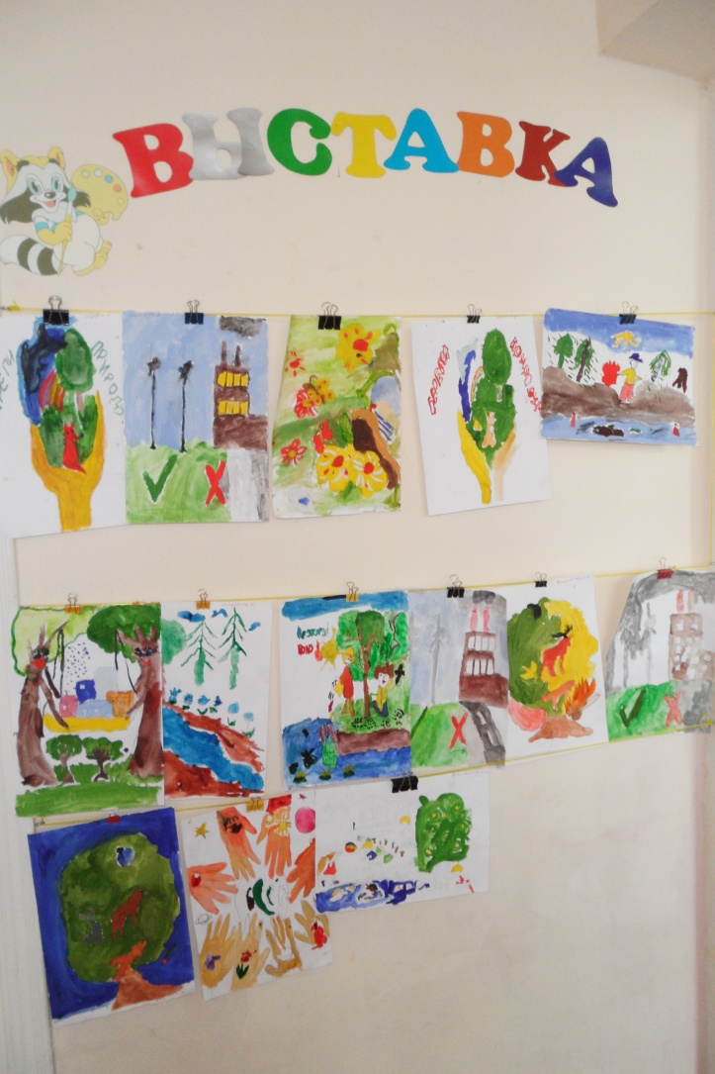
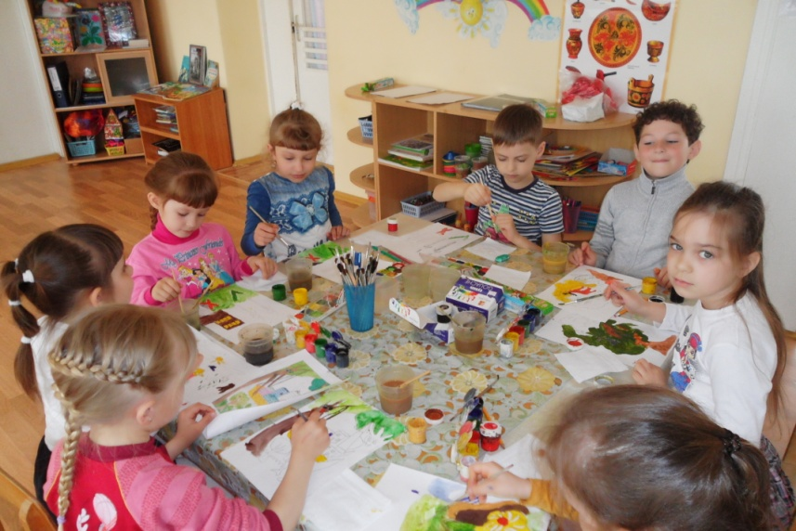
Непосредственная образовательная деятельность
Рисование «проблема экологии»

Slide 18
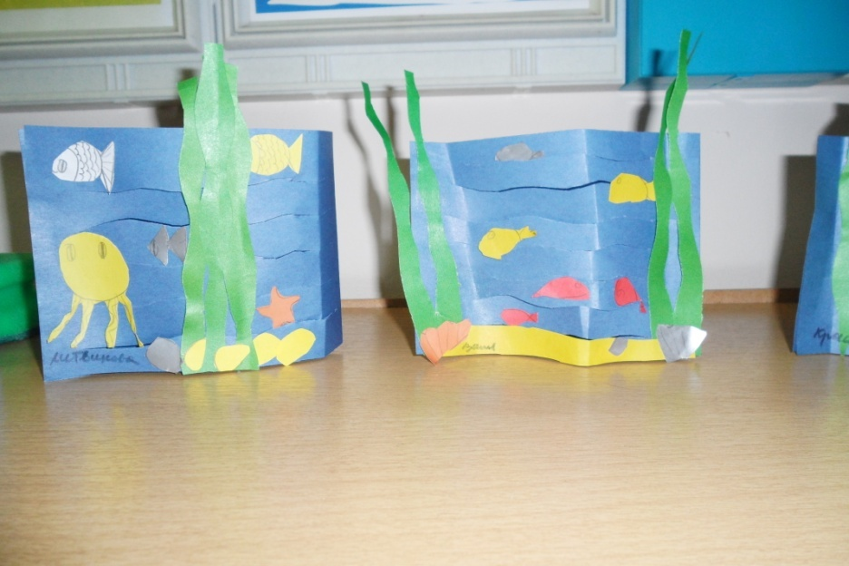
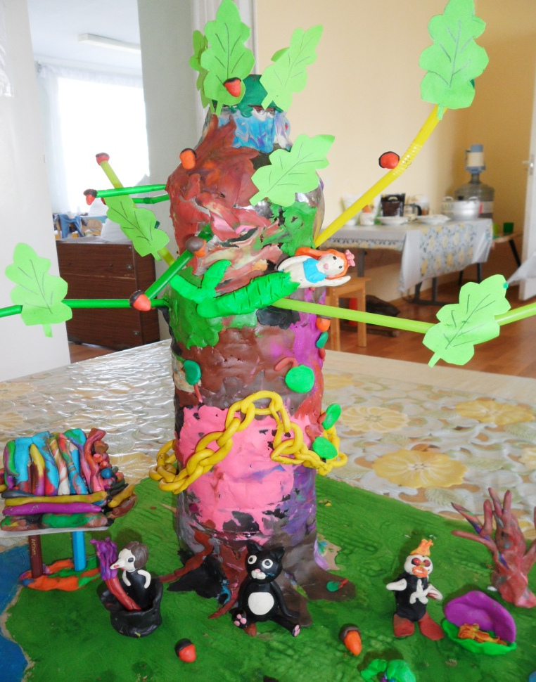
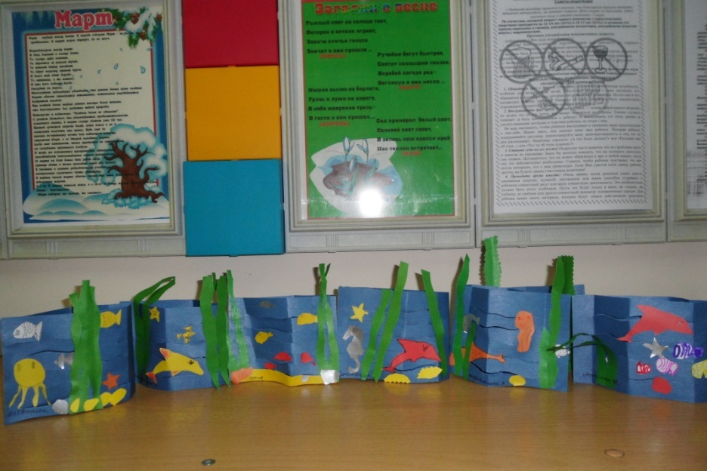
Лепка
«У Лукоморья дуб зеленый»
Аппликация
«Подводный мир»

Slide 19
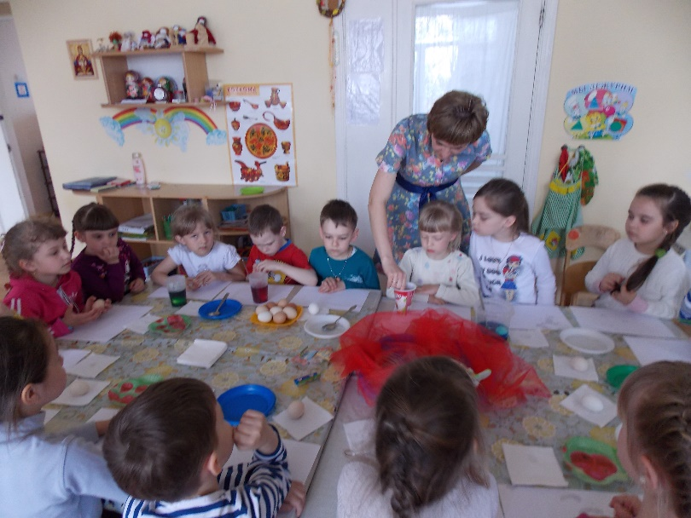
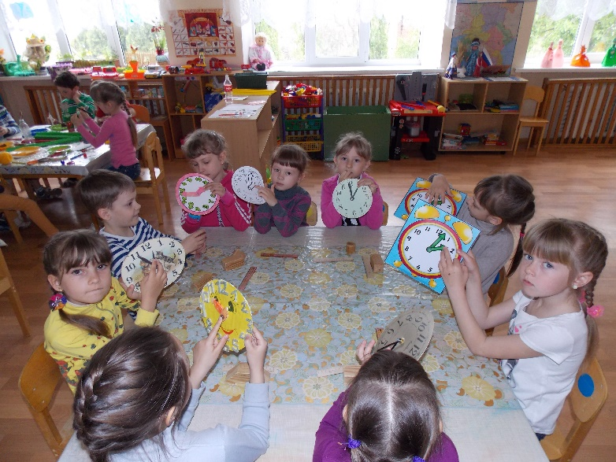
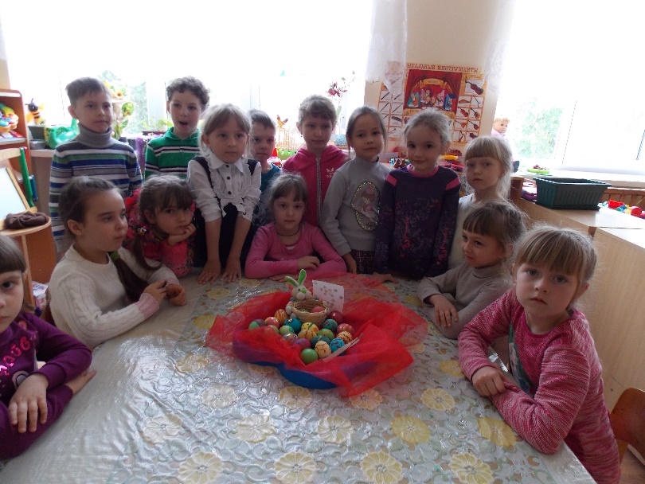
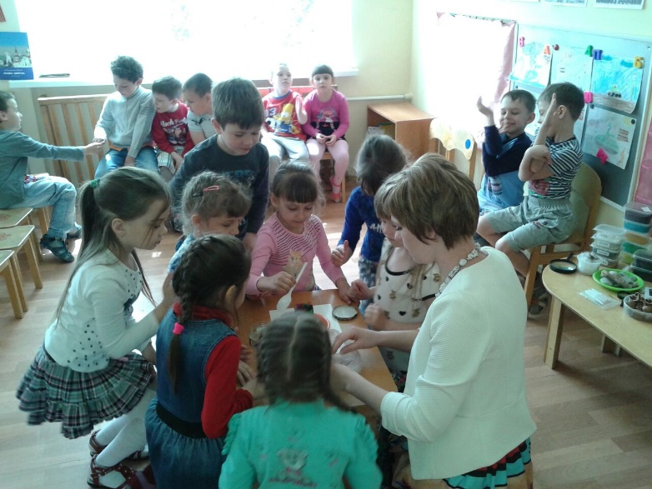
Нетрадиционная техника рисования
« раскрашивание пасхальных яиц»

Slide 20
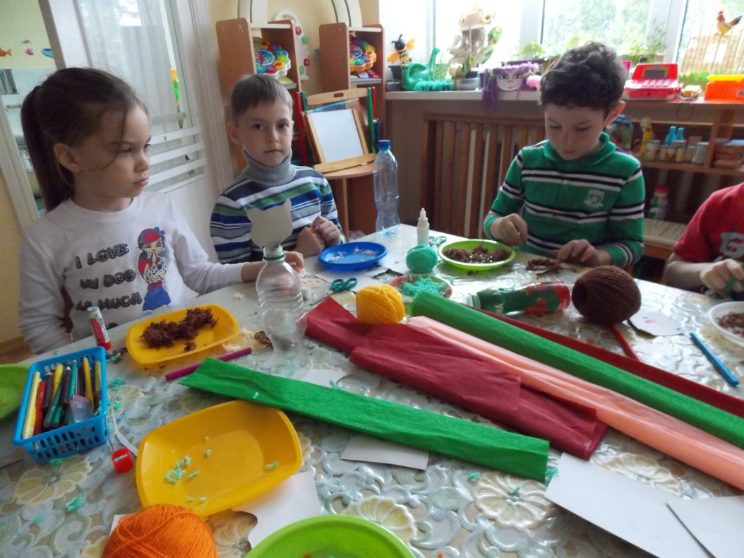


Поделки из бросового материала «мои друзья животные»

Slide 21
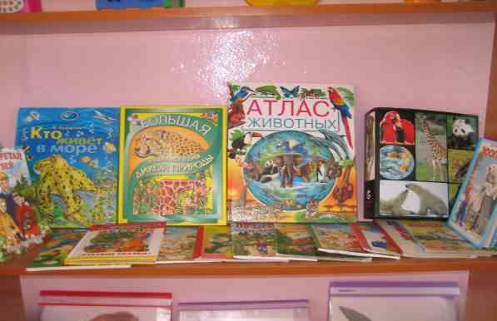
Мини-центры в группе:
По выбранной теме проекта создана мини-библиотеку. Здесь собраны разнообразные красочные книги, энциклопедии для детей. Литература известных детских писателей природоведов :Пришвина, Бианки используется на занятиях, тематических чтениях. Часто с детьми разучиваем стихи о природе известных наших поэтов: А.С. Пушкина, Н.А. Некрасова, И.А. Бунина и других.

Slide 22

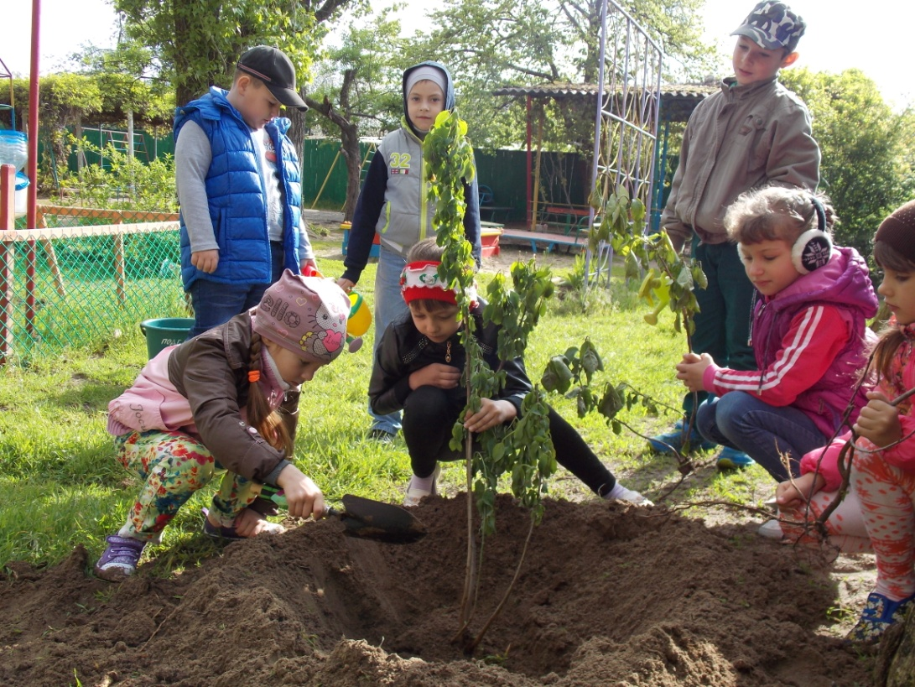
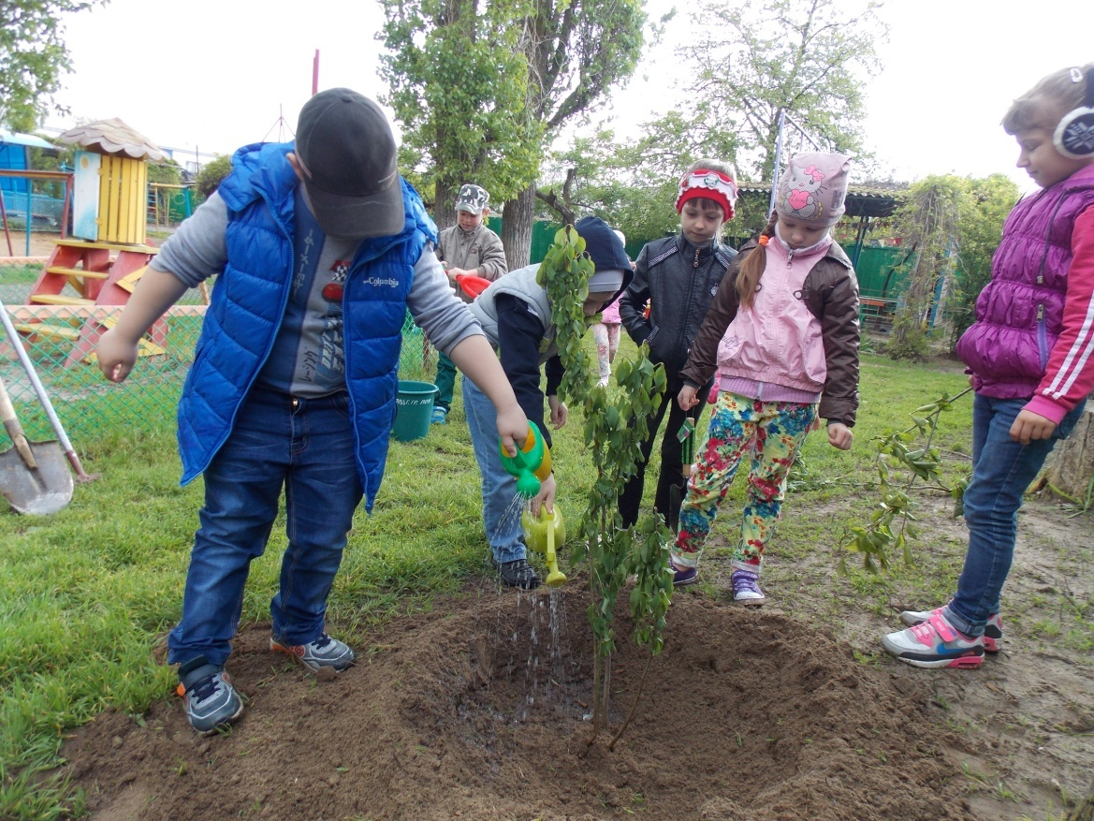

Природоохранные акции: «Посади дерево»

Slide 23
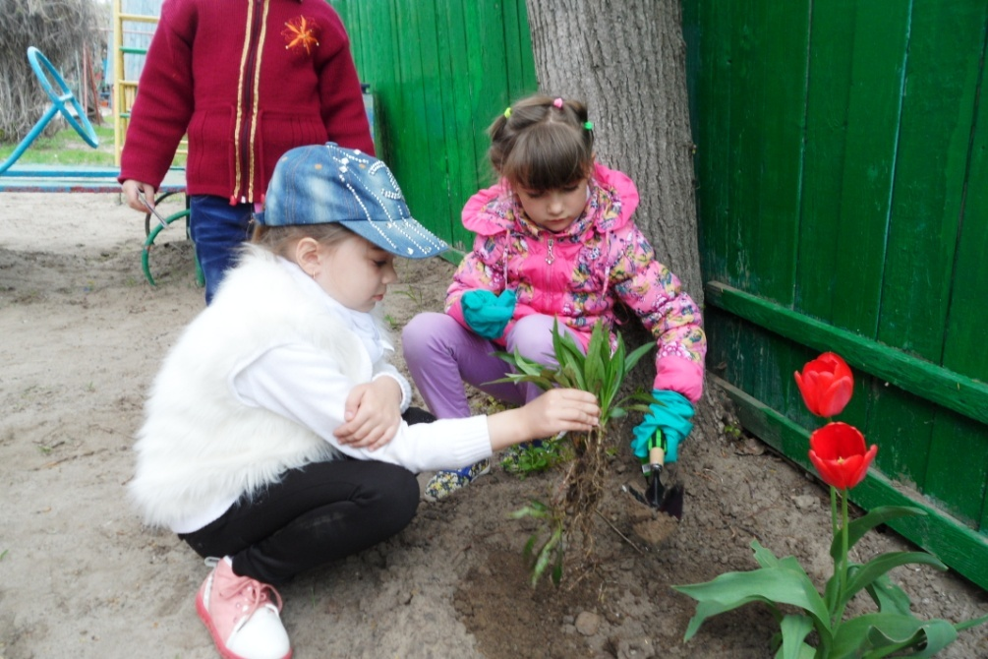
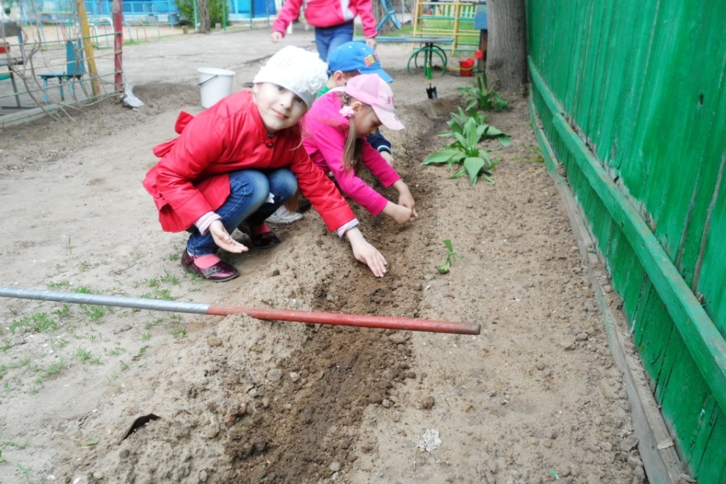
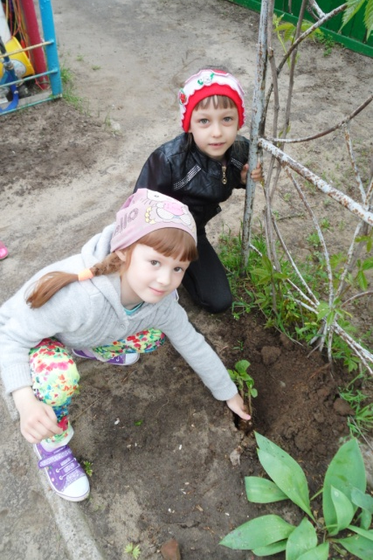
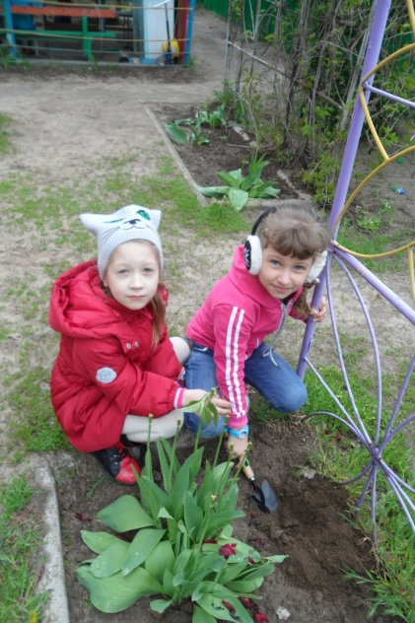
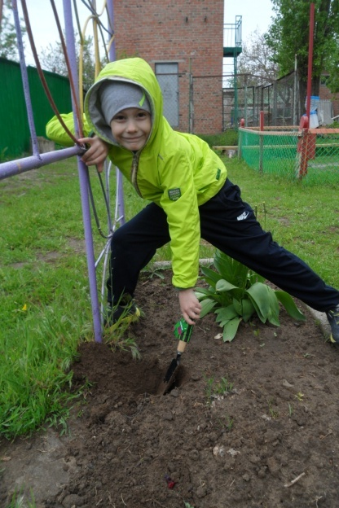
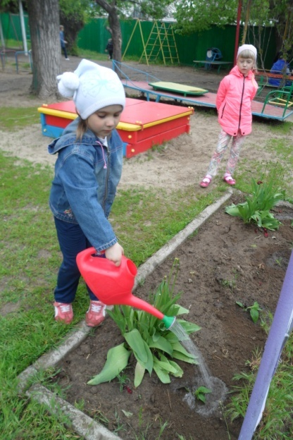
«День цветов (посадка цветов на клумбы)»

Slide 24




Работа с родителями: был проведен субботник
ЦЕЛЬ: привлечь внимание детей к решению проблем загрязнение природы, на примере родителей.

Slide 25



3 ЭТАП ЗАКЛЮЧИТЕЛЬНЫЙ:
Стенгазета
Выставка детских работ

Slide 26
Выводы:
Взаимодействие педагога с детьми по повышению уровня развития экологической культуры через экспериментальную деятельность-приведет к осознанному отношению к природе.
Успехом послужит:
1.Система работы по реализации проблемы;
2.Проведение развлечений и тесное сотрудничество с родителями;
3.Создание предметно – развивающей среды;
4.Подобранная методическая литература;
5.Профессиональное мастерство педагога.

Slide 27

СПАСИБО ЗА ВНИМАНИЕ!

